Slide 1
八千元路雲和月摘要整理
講者：葉彥伯、林世昌 ( 互動藝術創作與創業者 )
報告者
210162023 陳姿吟
20162005林欣美
101學年度「科技藝術專題講座」心得報告

Slide 2
何理互動設計 WHYIXD
量身訂做的互動設計 台北市中正區金山北路1號4樓之6
名稱由來: 合理? 何理?(程式撰寫 觀眾參與)
2011 跨界整合創新
跨領域專業人士(藝術家、機械工程師、設計師等)
制度: 駐村、休假

Slide 3
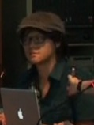
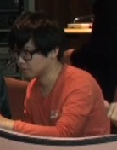
speaker
葉彥伯
北藝大科技藝術研究所
何理互動藝術創作與創業者
林世昌
北藝大科技藝術研究所
何理互動藝術創作與創業者

Slide 4
Summary
互動設計案例作品分享
月賺八千元
五個人各適其職
靠著關係而取得第一個案子
優勢是融合不同的人
商業和藝術其實一線之隔
經驗手冊
Notes:
演講者是互動藝術創作與創業者
演講時先針對公司本身做過的一些互動設計案例作品做分享與甘苦談
在多方開銷之下，最慘的時候一個月只賺到八千元
目前公司有五個人，人少的好處是 可以配合每一個人的個性，但是也要有制度在，
現在平均月薪三萬元，好的時候一個月可以到七八萬。
第一個案子是靠著關係而取得 ，社會上無北藝幫 ，不像元智那樣，我們比較是單打獨鬥。
我們新媒系的優勢是融合不同的人在一起
提案較具挑戰性和未知，多接校內的案子累積學習經驗，可以多了解到商業那一塊。
可以的話，把過往接的案和展覽的經驗整理成手冊。

Slide 5
何理互動設計 2008 K.T.科技與人文藝術創意競賽「網路藝術組」 銀獎
2009 K.T.科技與人文藝術創意競賽「互動科技藝術組」金獎
2010 第一屆數位藝術表演甄選計畫 入圍
2010 亞維儂外圍藝術節Avignon Off 「 Loop Me」 影像執行
2010 日本亞洲數位藝術大賽ASIA DIGITAL ART AWARD 優選獎
Notes:
身反抗乾涸的思想，為新世代帶來夢想的力量，2011年，我們從台北出發。
何理互動設計致力於跨界整合創新，關注生活中的各種小驚喜，發掘想像力，透過裝置設計跳脫平面視覺界線，我們創造新的經驗，為嚴肅的藝術帶來更多期待，同時也為科技注入新的美感體驗。
團隊集合了跨領域專業人士，從藝術家、機械工程師到設計師等，跨越領域間的隔閡，激盪出更多的想像與樂趣，讓科技保有溫度，為客戶提供最新的創意和最完整的新形態設計服務。

Slide 6
團隊理念為：
一個作品中沒有唯一的中心媒介，只有看似相同卻又互相衝擊的概念；每位受邀參與的藝術家都是一個獨立的個體，皆可獨立創作，自由提出各種觀點 以深入作品命題之核心。
Every artist involved YiLab.’s group is an independent entity who can create their own work.

Slide 7
keyword
學校
跨領域學習-研究室、修課
人際網絡network
業界的資源(和他校的差異-元智):北藝風、文建會創意圓夢計畫
校外
創業歷程(全方位學習)
接案經驗危機處理
Notes:
第一份工作是自己開公司會比任何工作學到的經驗還要多
Summary (介紹演講內容綱要) --> 此部分先報告，以幫助大家 review 或了解該場次演講內容。 ‧ Keyword (介紹演講關鍵詞) ‧ Background (介紹演講者或演講內容之背景) ‧ Connection (介紹演講者或演講內容之相關關連或啟發)

Slide 8
Background
服務項目
產品展示、展場互動體驗、模組化互動裝置、互動空間規劃、網路結合新媒體、藝術展演、工作坊
主要的作品
Interactive 、Installation、 Design 、 Art
Notes:
何理公司提供了許多服務，主要是展場型的互動裝置設計，也會有純藝術的展演，還會不定時的開工作坊
他們的公司網站，將他們的製作作品分為四個方向，
分別是互動類、設備類、設計類、純藝術類

Slide 9
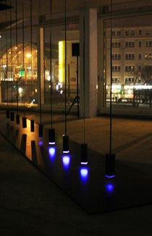
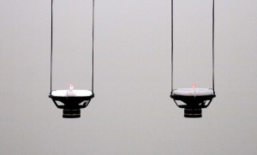
Installation works
http://www.youtube.com/watch?v=ZcjxuOk1pmw
Notes:
在主要是設備製作的作品中，有許多很有名的，像是蘇文琪的WAVE的燈、文建會的空的記憶等等
我們要介紹的是 姚仲涵的小心跳
這個作品在台北當代藝術館有展出，此作品是協助藝術家姚仲涵-小心跳設計的一個無線互動控制作品。 主要是 燈光的跳動頻率與聲音變化之間的控制。

Slide 10
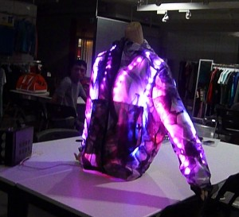
Design work
http://www.youtube.com/watch?feature=player_embedded&v=PXGRdXAcXzk#!
Notes:
一分二十六秒開始
Puma於2011年在華山舉辦的時尚party，展示2011年秋冬多款新發表的服飾產品，其中Puma一位高價位的黑標設計師，希望作品能更有科技感與獨特的展示效果，他們那時設計了一款擁有高亮度全彩以及可遠端隨著音樂控制的LED特效衣。

Slide 11
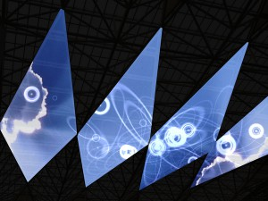
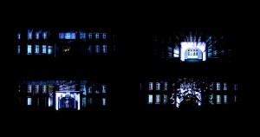
Art Works
Art
http://www.youtube.com/watch?feature=player_embedded&v=GQxBXOD1VLk
Notes:
「2010廣藝科技表演藝術節超未來」開幕演出〈天際線Skyline〉
此作品是使用現在比較被廣泛應用的Mapping技術
像學長演講中有提到的“光構”作品也是此技術
廣藝基金會邀請北藝大藝科中心未來聲響實驗室策畫的「超未來」開幕演出，
透過數位科技，將結合影像、聲音，創造型體不斷重塑的流動建築體。
何理公司主要是負責影像與同步程式的設計

Slide 12
空的記憶。
接文建會的案子
Notes:
http://blog.elle.com.tw/archives/6423

Slide 13
W. A. V. E.城市微幅─ 裝置與演出記錄
蘇文琪─概念 張永達─概念、裝置與聲音設計 葉彥伯─LED軟硬體設計 葉廷皓─裝置程式設計
主要概念試圖傳達新媒體工具的發明
而大量充斥於生存空間中不可見的人
工聲波／光波／磁波／ 輻射或資訊雲
，以透明不可觸摸的形態牽引著城市
人生活重心與權利分配狀態。
Notes:
蘇文琪身兼演出發起人與舞者，與張永達共同發想裝置概念，輔以葉廷皓的程式設計，經由葉彥伯的動力技術開發與軟硬體整合，配合張永達的聲音設計，打造出一套結合多重感官經驗的新媒體動力裝置。
作品說明
從舞台到展覽空間，W.A.V. E.城市微幅的概念裝置，將轉換表演藝術的動態與現場性，成為當代虛擬數位存在的一個凝凍切片。裝置形式，光影與音聲低調的變化，截取於表演設計中舞者肉 身與機械裝置共存的最後一刻，邀請觀眾更沈靜而近距離地感知或想像這股細微流動所象徵的龐大能量。演出影片將協助觀眾欣賞舞蹈與新媒體結合的表演版本，如 何闡述真實存在與虛擬網絡、時間記憶與感官經驗的對映，以及身體在這些轉變之間的相互消長關係。
年份 2011 媒材 機械動力裝置 尺寸 依現場空間而定
ㄧ 當代舞團的作品「 W.A.V.E. 城市微幅 」聲音雕塑裝置，在展覽中呈現ㄧ座多極距的發光機械矩陣為視覺主要概念，其中每個單位又會隨著電腦程式隨機改變亮度與音頻。此項作品結合舞者蘇文琪以及科 技藝術家張永達連同的創意構想。主要概念試圖傳達新媒體工具的發明而大量充斥於生存空間中不可見的人工聲波／光波／磁波／ 輻射或資訊雲，以透明不可觸摸的形態牽引著城市人生活重心與權利分配狀態。它探討我們如何在一個日益複雜的城市環境存在和改造 - 從自然到人工和空間，甚至疏遠，並從社會空間的感官體驗到虛擬網絡。「城市微幅」裝置在此讓觀眾成為參與者，以其身體介入場域融入展覽空間，讓觀者在體驗 中形成一種特殊感知。

Slide 14
Interactive 星期五症候群
主要是星期五時大家都會很期待下班之後的兩天假期，所以會期許時間能飛逝，
此作品以踢踏節奏控制互動式影像，表現上班族等待時間流逝的感受，
再讓舞者配合影像創作出節奏，融合出一部由節奏建構的主題式影像。
http://www.youtube.com/watch?v=EhwQ_ZHrAgs

Slide 15
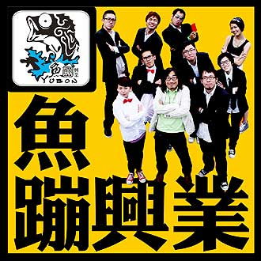
魚蹦興業
Connection-合作 踢踏舞
魚蹦興業 新式漫才搞笑團體 魚蹦興業的表演形態，以日式漫才為主。 所謂「漫才」的表演，主要是以兩人為一組， 一個裝傻、一個吐槽，在一搭一唱之間搭建起搞笑的段子。 形式雖然類似傳統的相聲，但卻更為自由，不用刻意講求字正腔圓， 以平均每三至五秒的笑點爆發頻率
Notes:
放大社會隨處可見的蠢事，將自己化身為笨的標誌、笨得莫名其妙，正是「漫才」本質：賣弄愚笨，「講細一點，就是玩弄笨拙、奇怪的價值觀、人格缺陷與錯誤邏輯……」，讓觀眾因他們的自嘲而大笑。

Slide 16
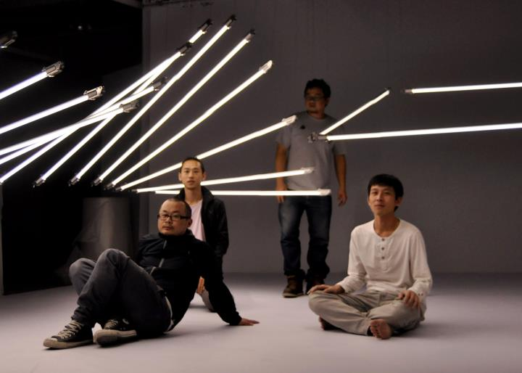
Connection-合作
豪華朗機工：張耿豪+張耿華+陳志建+林昆穎
混種跨界團隊，玩出互利藝術新價值
2010年成立

Slide 17
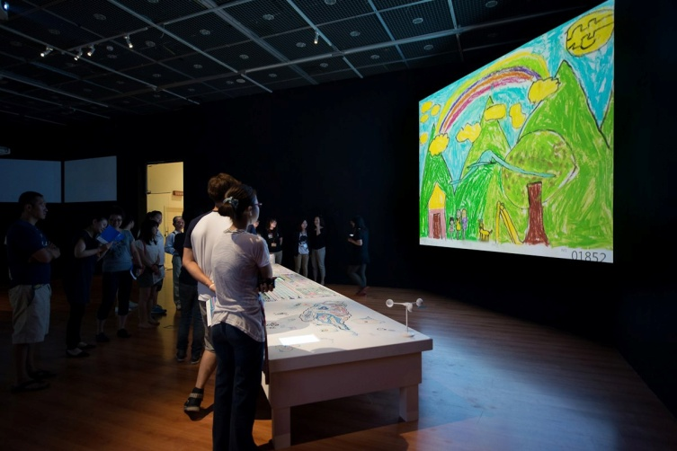
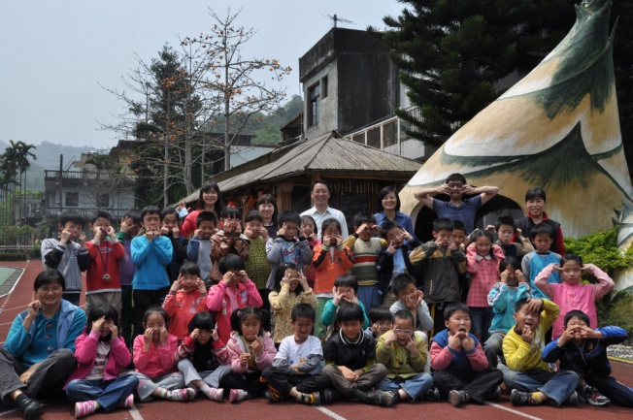
「照顧計畫」之
「a~ 藝術與水的循環計劃」
「照顧計畫」之
天氣好不好@心動EMU
以一項藝術資助基金作為開始，
展開四個循環來反應現代社會。
Notes:
以一項藝術資助基金作為開始，
展開四個循環來反應現代社會，
我們有機地期待它能無限衍生，
並認知它將在無法循環時終結。
製水篇，於花蓮真情水廠 豪華朗機工非常幸運地能夠與花蓮真情水廠合作，從這瓶水的討論、設計、製程到運送至朋友們的眼前，這過程彷彿從一顆大石中雕塑出一匹駿馬般無中生有，在台灣有許許多多專業的中小型企業與傳統民生工業，也許就在你我的身邊，每天每天他們挑戰著新的製成研發，也挑戰著周而復始的工作，在這充滿陽光與活力的午後，為台灣獻上各種產品，這就是台灣原生的動力。在這個計畫中，還有好多需要琢磨，汗水與歡欣吧!!我們喜歡這樣的事情，豪華朗機工一次次在不同卻類似的場合中感動著，也期待將這種心情傳送給大家

Slide 18
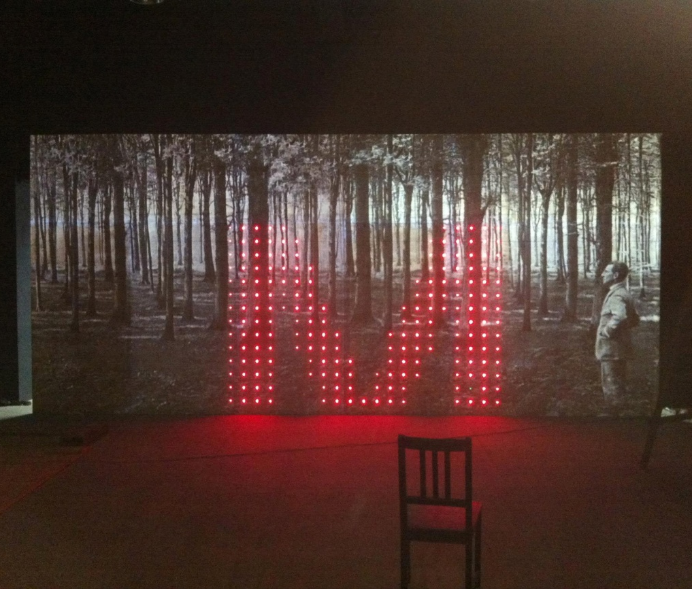
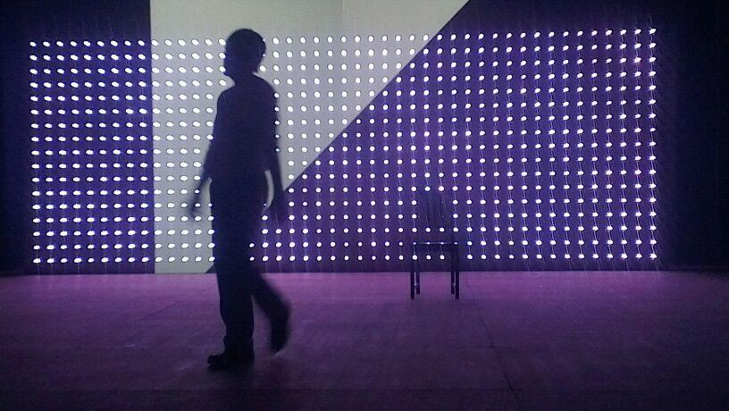
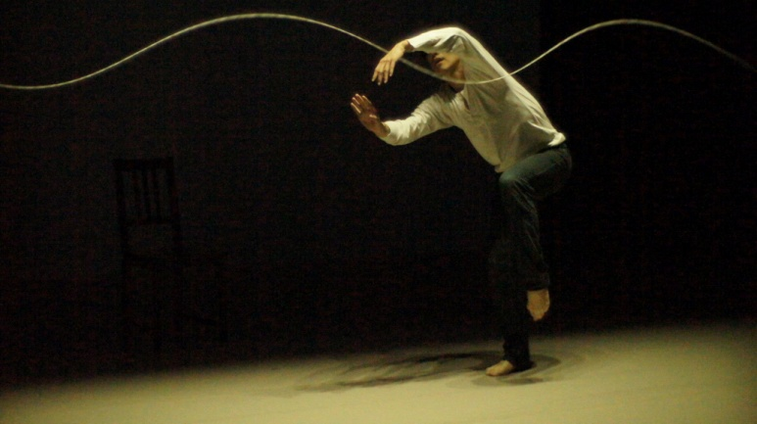
Ｍ 2012 實驗成果發表 (Nov.)
「Ｍ」計劃，提出了「motive - movement - music」來定義一個表演的型塑過程
周書毅/帝凱科技/事件工作室/豪華朗機工
Notes:
這更廣義地擴及了創作與製作之間的互釋層面，當一切井然有序皆可來自於共同地和諧行進，那麼，就接近了「音樂性」的可能，觀眾藉由此內藏的音樂性而加入一場表演之中。

Slide 19
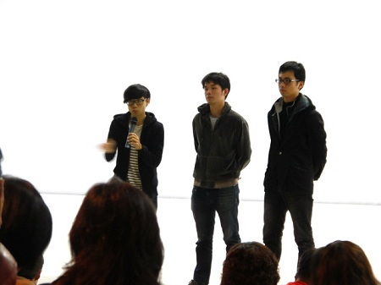
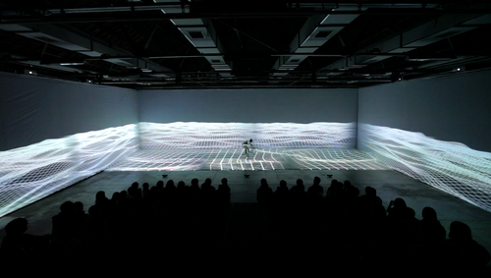
「XOR」
李柏廷、黃聖傑、陳育群
2011年組成一個新的科技藝術團體「XOR」
XOR團員在未成一個團隊時，於《萬有 引力的下午》、《交響樂計畫壹、機械提琴》、《音噪城市》 、 「第二屆數位藝術表演獎」《死亡的過程》等等跨領域互動表演
Notes:
http://www.youtube.com/watch?v=0FaFURX4bME

Slide 20
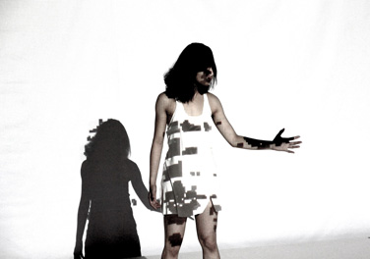
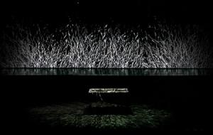
2011 《死亡的過程》
科技藝術與舞蹈的結合，演繹一段走向死亡的程序，呈現人們「軀體」與「靈魂」的交錯。
Notes:
「XOR」與二位北藝大舞蹈系學生合作，將科技藝術與舞蹈作結合，二位舞者透過與科技畫面互動，呈現人們 「軀體」與「靈魂」的交錯。當數位字體從畫面兩旁竄出時，電腦藉由演算舞者習慣動作以及現場肢體移動而形成一顆球，代表就算死亡，科技仍能記錄並延續人們 的精神
舞者北藝大舞蹈系學生邱昱瑄說：「平常跳舞可能只要顧到自己，可是當有科技的時候，它就好像是你的舞伴，還要關 照到另外的東西。」

